Slide 1
第12章 有限状态机设计
本章主要内容
12.1 状态机一般设计方法
12.2 状态编码
12.3 状态机设计示例

Slide 2
本章重点：
1. 掌握有限状态设计的一般方法
2. 熟悉状态编码的分类和特点
本章难点：
有限状态设计的描述

Slide 3
有限状态机具有以下主要优点：
（1）模式固定，描述方便；
（2）容易构成性能良好的同步时序电路；
（3）在高速运算和实时控制方面具有巨大的优势。
12.1 状态机一般设计方法
（1）定义状态
（2）建立状态转换图
（3）确定状态机进程
可采用一段式、两段式和三段式三种描述方式。

Slide 4
三段式状态机的描述模板如下：
//第一个always，时序逻辑模块，描述状态的转换关系
always @ (posedge clk or negedge rst_n)
if(!rst_n) // 异步复位
current_state <= IDLE;
else
current_state <= next_state; // 使用非阻塞赋值
// 第二个always，组合逻辑模块，描述次态的转移条件
always @ (current_state) // 电平敏感
case (current_state)
S1: if (...) next_state = S2; // 阻塞赋值
S2: ... ;
... : ... ;
default: ...;
endcase

Slide 5
// 第三个always，时序逻辑模块，描述输出
always @ (posedge clk or negedge rst_n)
... //初始化
case(current_state)
S1: out1 <= ...; // 非阻塞逻辑
S2: out2 <=... ;
default: ...;
endcase
end

Slide 6
12.2 状态编码
通常有顺序编码、格雷码编码和一位热码编码三种编码方式。
（1）顺序编码使用的状态寄存器最少，但状态转换过程中可能有多位同时发生变化，因此容易产生竞争冒险。
（2）格雷码编码在相邻状态之间转换时只有1位发生变化，能避免竞争冒险，但在非相邻状态状之间转换时仍有多位同时发生变化的情况，因此只适合于状态转换关系简单的时序电路。
（3）一位热码编码的状态机任意两个状态间转换时只有两位同时发生变化，因而可靠性比顺序编码方案高，但占用的触发器比顺序编码和格雷码多。

Slide 7
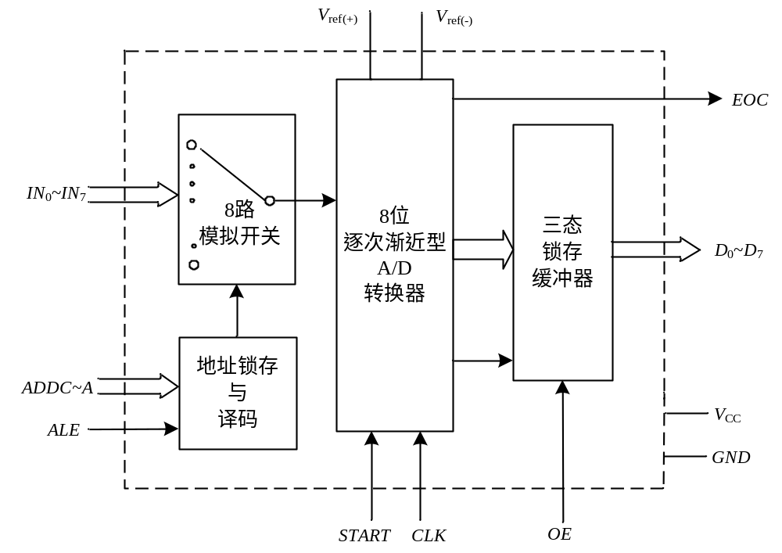
12.3 状态机设计示例
ADC0809是八路8位逐次渐近式A/D转换器，其内部结构框图和工作时序如图9-21和9-22所示。

Slide 8
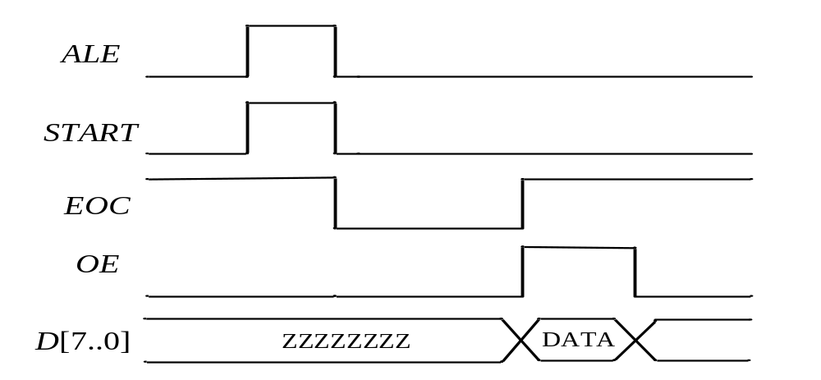
根据ADC0809的工作时序，可将一次数据采样过程划分为st0~st4五个状态阶段，各个状态的含义及输出如表12-1所示，状态图如图12-1所示。

Slide 9
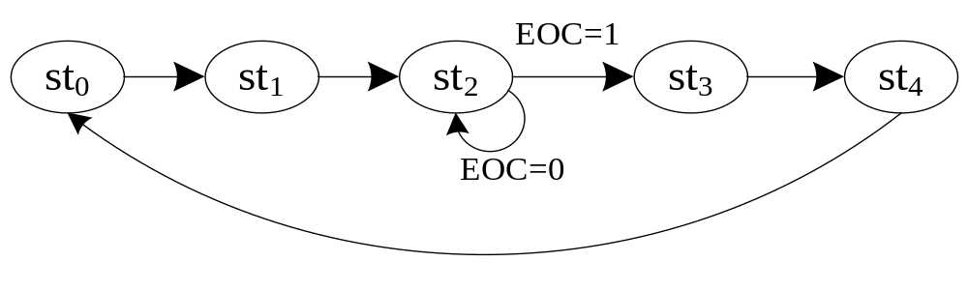
状态 | 含义 | 输入 | 输 出
 |  |  | ALE | START | OE | LOCK
st0 | A/D初始化 | × | 0 | 0 | 0 | 0
st1 | 启动A/D转换 | × | 1 | 1 | 0 | 0
st2 | A/D转换中 | EOC | 0 | 0 | 0 | 0
st3 | 转换结束，输出数据 | × | 0 | 0 | 1 | 0
st4 | 锁存转换数据 | × | 0 | 0 | 1 | 1

Slide 10
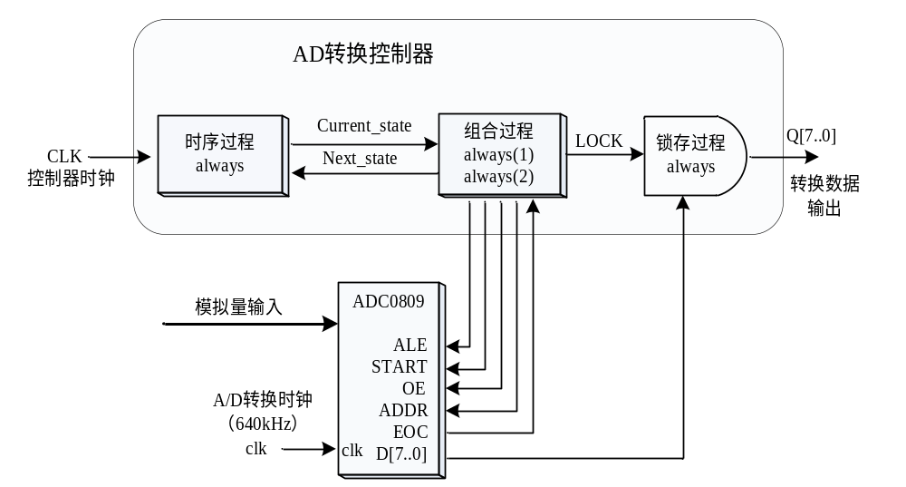
根据图12-1所示的转换关系，结合有限状态机三段式描述方法，设计出描述ADC0809转换控制器的原理框图如图12-2所示。

Slide 11
ADC0809转换控制器的Verilog代码如下：
module adc0809_controller(clk,rst_n,eoc,d,start,ale,oe,lock,addr,q);
input clk,rst_n,eoc;
input [7:0] d;
output start,ale,oe,lock;
output [2:0] addr;
output [7:0] q;
reg start,ale,oe,lock;
reg [2:0] addr;
reg [7:0] q;
parameter st0=5'b00001; // 状态及编码，一位热码方式
parameter st1=5'b00010;
parameter st2=5'b00100;
parameter st3=5'b01000;
parameter st4=5'b10000;
reg [4:0] curr_state,next_state; // 定义状变变量寄存器

Slide 12
// 同步时序逻辑过程，状态转换
always @(posedge clk or negedge rst_n)
if (!rst_n)
curr_state<=st0;
else
curr_state<=next_state;
// 组合逻辑过程，确定次态
always @(curr_state,eoc)
case (curr_state)
st0: next_state=st1;
st1: next_state=st2;
st2: if (eoc)
next_state=st3;
else
next_state=st2;
st3: next_state=st4;
st4: next_state=st0;
default: next_state=st0;
endcase

Slide 13
// 同步时序逻辑过程，输出信号
always @(negedge clk)
case (curr_state)
st0: begin start<=1'b0; ale<=1'b0; oe<=1'b0; lock<=1'b0; end
st1: begin start<=1'b1; ale<=1'b1; oe<=1'b0; lock<=1'b0; end
st2: begin start<=1'b0; ale<=1'b0; oe<=1'b0; lock<=1'b0; end
st3: begin start<=1'b0; ale<=1'b0; oe<=1'b1; lock<=1'b0; end
st4: begin start<=1'b0; ale<=1'b0; oe<=1'b1; lock<=1'b1; end
default: begin start<=1'b0; ale<=1'b0; oe<=1'b0; lock<=1'b0; end
endcase
// 锁存和切换通道过程
always @(posedge lock)
begin
q<=d; // 锁存转换结果
addr<=addr+1'b1; // 切换通道，实现8路巡回转换
end
endmodule

